Slide 1

1-5
المسلمات والبراهين الحرة

Slide 2



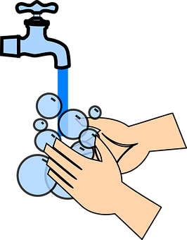
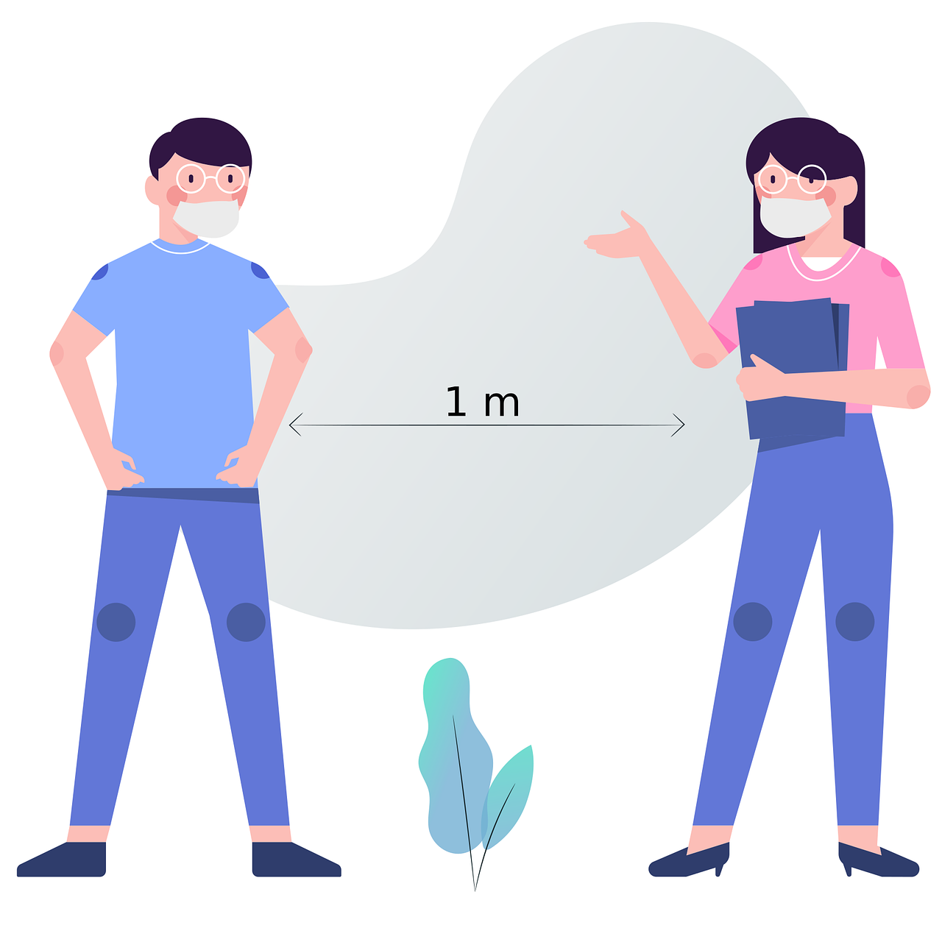



اللهم علمنا ما ينفعنا وانفعنا بما علمتنا وزدنا علما
المسلمات والبراهين الحرة
الموضوع:
التاريخ:
اليوم:
لسلامتك .. عليك ..
تجنب المصافحة
غسل اليدين وتعقيمها
المحافظة على المسافة الآمنة
الالتزام بارتداء الكمامة
@MarymAlamer

Slide 3




شريط الذكريات
المسلمات والبراهين الحرة
الموضوع:
التاريخ:
اليوم:
تعلمنا في الدرس السابق
التبرير الاستنتاجي
قانون الفصل المنطقي
قانون القياس المنطقي
@MarymAlamer

Slide 4


التصفح
المسلمات والبراهين الحرة
الموضوع:
التاريخ:
اليوم:
فيما سبق
أهداف الدرس
درست استعمال التبرير الاستنتاجي بتطبيق قانون الفصل المنطقي وقانون القياس المنطقي
أتعرف المسلمات الأساسية حول النقاط والمستقيمات و المستويات .
المفردات
المسلمة
البرهان
النظرية
البرهان الحر
أكتب برهاناً حراً
@MarymAlamer

Slide 5

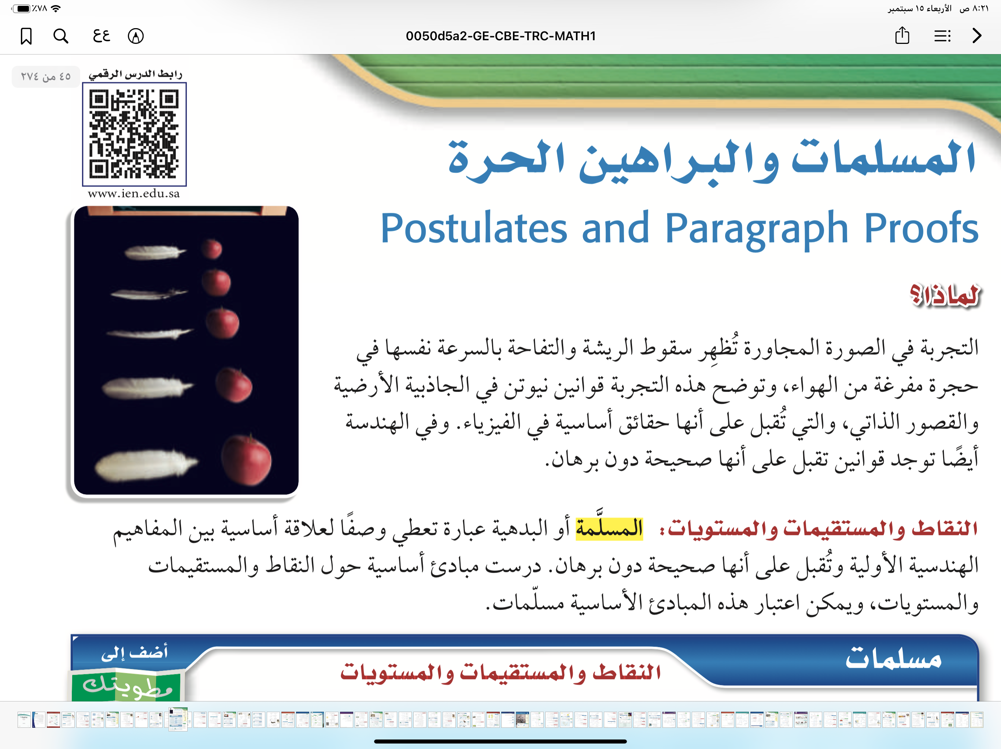
العصف الذهني
المسلمات والبراهين الحرة
الموضوع:
التاريخ:
اليوم:
لماذا ؟
أهداف الدرس
أتعرف المسلمات الأساسية حول النقاط والمستقيمات و المستويات .
أكتب برهانا حراً
لماذا لا تسقط التفاحة والريشة بالسرعة نفسها خارج الحجرة المفرغة من الهواء ؟
المفردات
المسلمة
البرهان
النظرية
البرهان الحر
في اعتقادك ما الفرق بين القانون والنظرية ؟
@MarymAlamer

Slide 6


شاهد-دون
المسلمات والبراهين الحرة
التبرير الاستنتاجي
الموضوع:
التاريخ:
اليوم:
أهداف الدرس
أتعرف المسلمات الأساسية حول النقاط والمستقيمات و المستويات .
بعد مشاهدتك للعرض دوني كل ملاحظاتك
أكتب برهانا حراً
المفردات
المسلمة
البرهان
النظرية
البرهان الحر
@MarymAlamer

Slide 7
المسلمات والبراهين الحرة
الموضوع:
التاريخ:
اليوم:
المسلمة
أهداف الدرس
هي عبارة تقبل على أنها صحيحة دون برهان
أتعرف المسلمات الأساسية حول النقاط والمستقيمات و المستويات .
أكتب برهانا حراً
مثال
المفردات
المبادئ الأساسية حول النقاط والمستقيمات و المستويات
المسلمة
البرهان
النظرية
البرهان الحر
@MarymAlamer

Slide 8

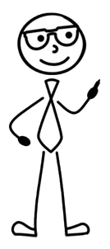

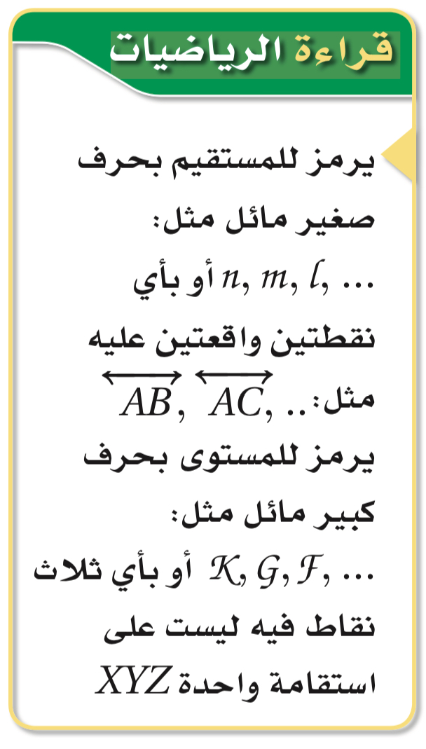
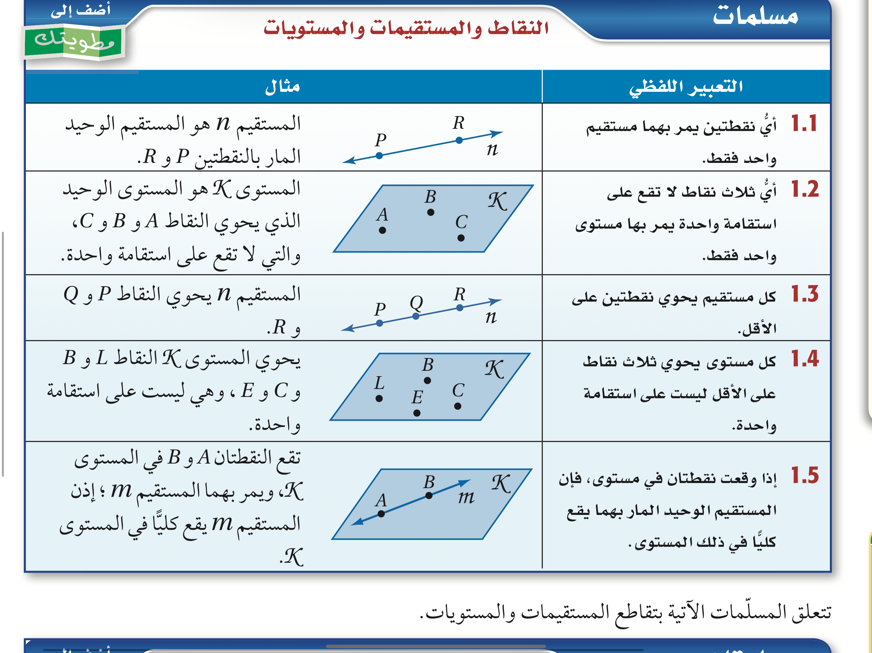
المسلمات والبراهين الحرة
الموضوع:
التاريخ:
اليوم:
1.1
أهداف الدرس
أي نقطتين يمر بهما مستقيم واحد فقط .
أتعرف المسلمات الأساسية حول النقاط والمستقيمات و المستويات .
أكتب برهانا حراً
المفردات
مثال
المسلمة
البرهان
النظرية
البرهان الحر
المستقيم $n$ هو المستقيم الوحيد المار بالنقطتين $P$ و $R$

Slide 9

المسلمات والبراهين الحرة
الموضوع:
التاريخ:
اليوم:
1.2
أهداف الدرس
أي ثلاث نقاط لا تقع على استقامة واحدة يمر بها مستوى واحد فقط.
أتعرف المسلمات الأساسية حول النقاط والمستقيمات و المستويات .
@MarymAlamer
أكتب برهانا حراً
مثال
المفردات
المسلمة
البرهان
النظرية
البرهان الحر
المستوى $k$ هو المستوى الوحيد الذي يحوي النقاط $A$ و $B$ و$C$ والتي لاتقع على استقامة واحدة

Slide 10
المسلمات والبراهين الحرة
الموضوع:
التاريخ:
اليوم:
1.3
أهداف الدرس
كل مستقيم يحوي نقطتين على الأقل.
أتعرف المسلمات الأساسية حول النقاط والمستقيمات و المستويات .
أكتب برهانا حراً
@MarymAlamer
المفردات
مثال
المسلمة
البرهان
النظرية
البرهان الحر
المستقيم $n$ يحوي النقاط $P$و $Q$ و $R$

Slide 11
المسلمات والبراهين الحرة
الموضوع:
التاريخ:
اليوم:
1.4
أهداف الدرس
كل مستوى يحوي ثلاث نقاط على الأقل ليست على استقامة واحدة.
أتعرف المسلمات الأساسية حول النقاط والمستقيمات و المستويات .
أكتب برهانا حراً
@MarymAlamer
مثال
المفردات
المسلمة
البرهان
النظرية
البرهان الحر
يحوي المستوى $k$ النقاط $L$ و$B$ و$C$ و $E$ وهي ليست على استقامة واحدة.

Slide 12
المسلمات والبراهين الحرة
الموضوع:
التاريخ:
اليوم:
1.5
أهداف الدرس
إذا وقعت نقطتان في مستوى فإن المستقيم الوحيد المار بهما يقع كلياً في ذلك المستوى.
أتعرف المسلمات الأساسية حول النقاط والمستقيمات و المستويات .
أكتب برهانا حراً
مثال
المفردات
المسلمة
البرهان
النظرية
البرهان الحر
تقع النقطتان $A$ و $B$ في المستوى $k$ ، ويمر بهما المستقيم $m$ إذن المستقيم $m$ يقع كلياً في المستوى $k$
@MarymAlamer

Slide 13
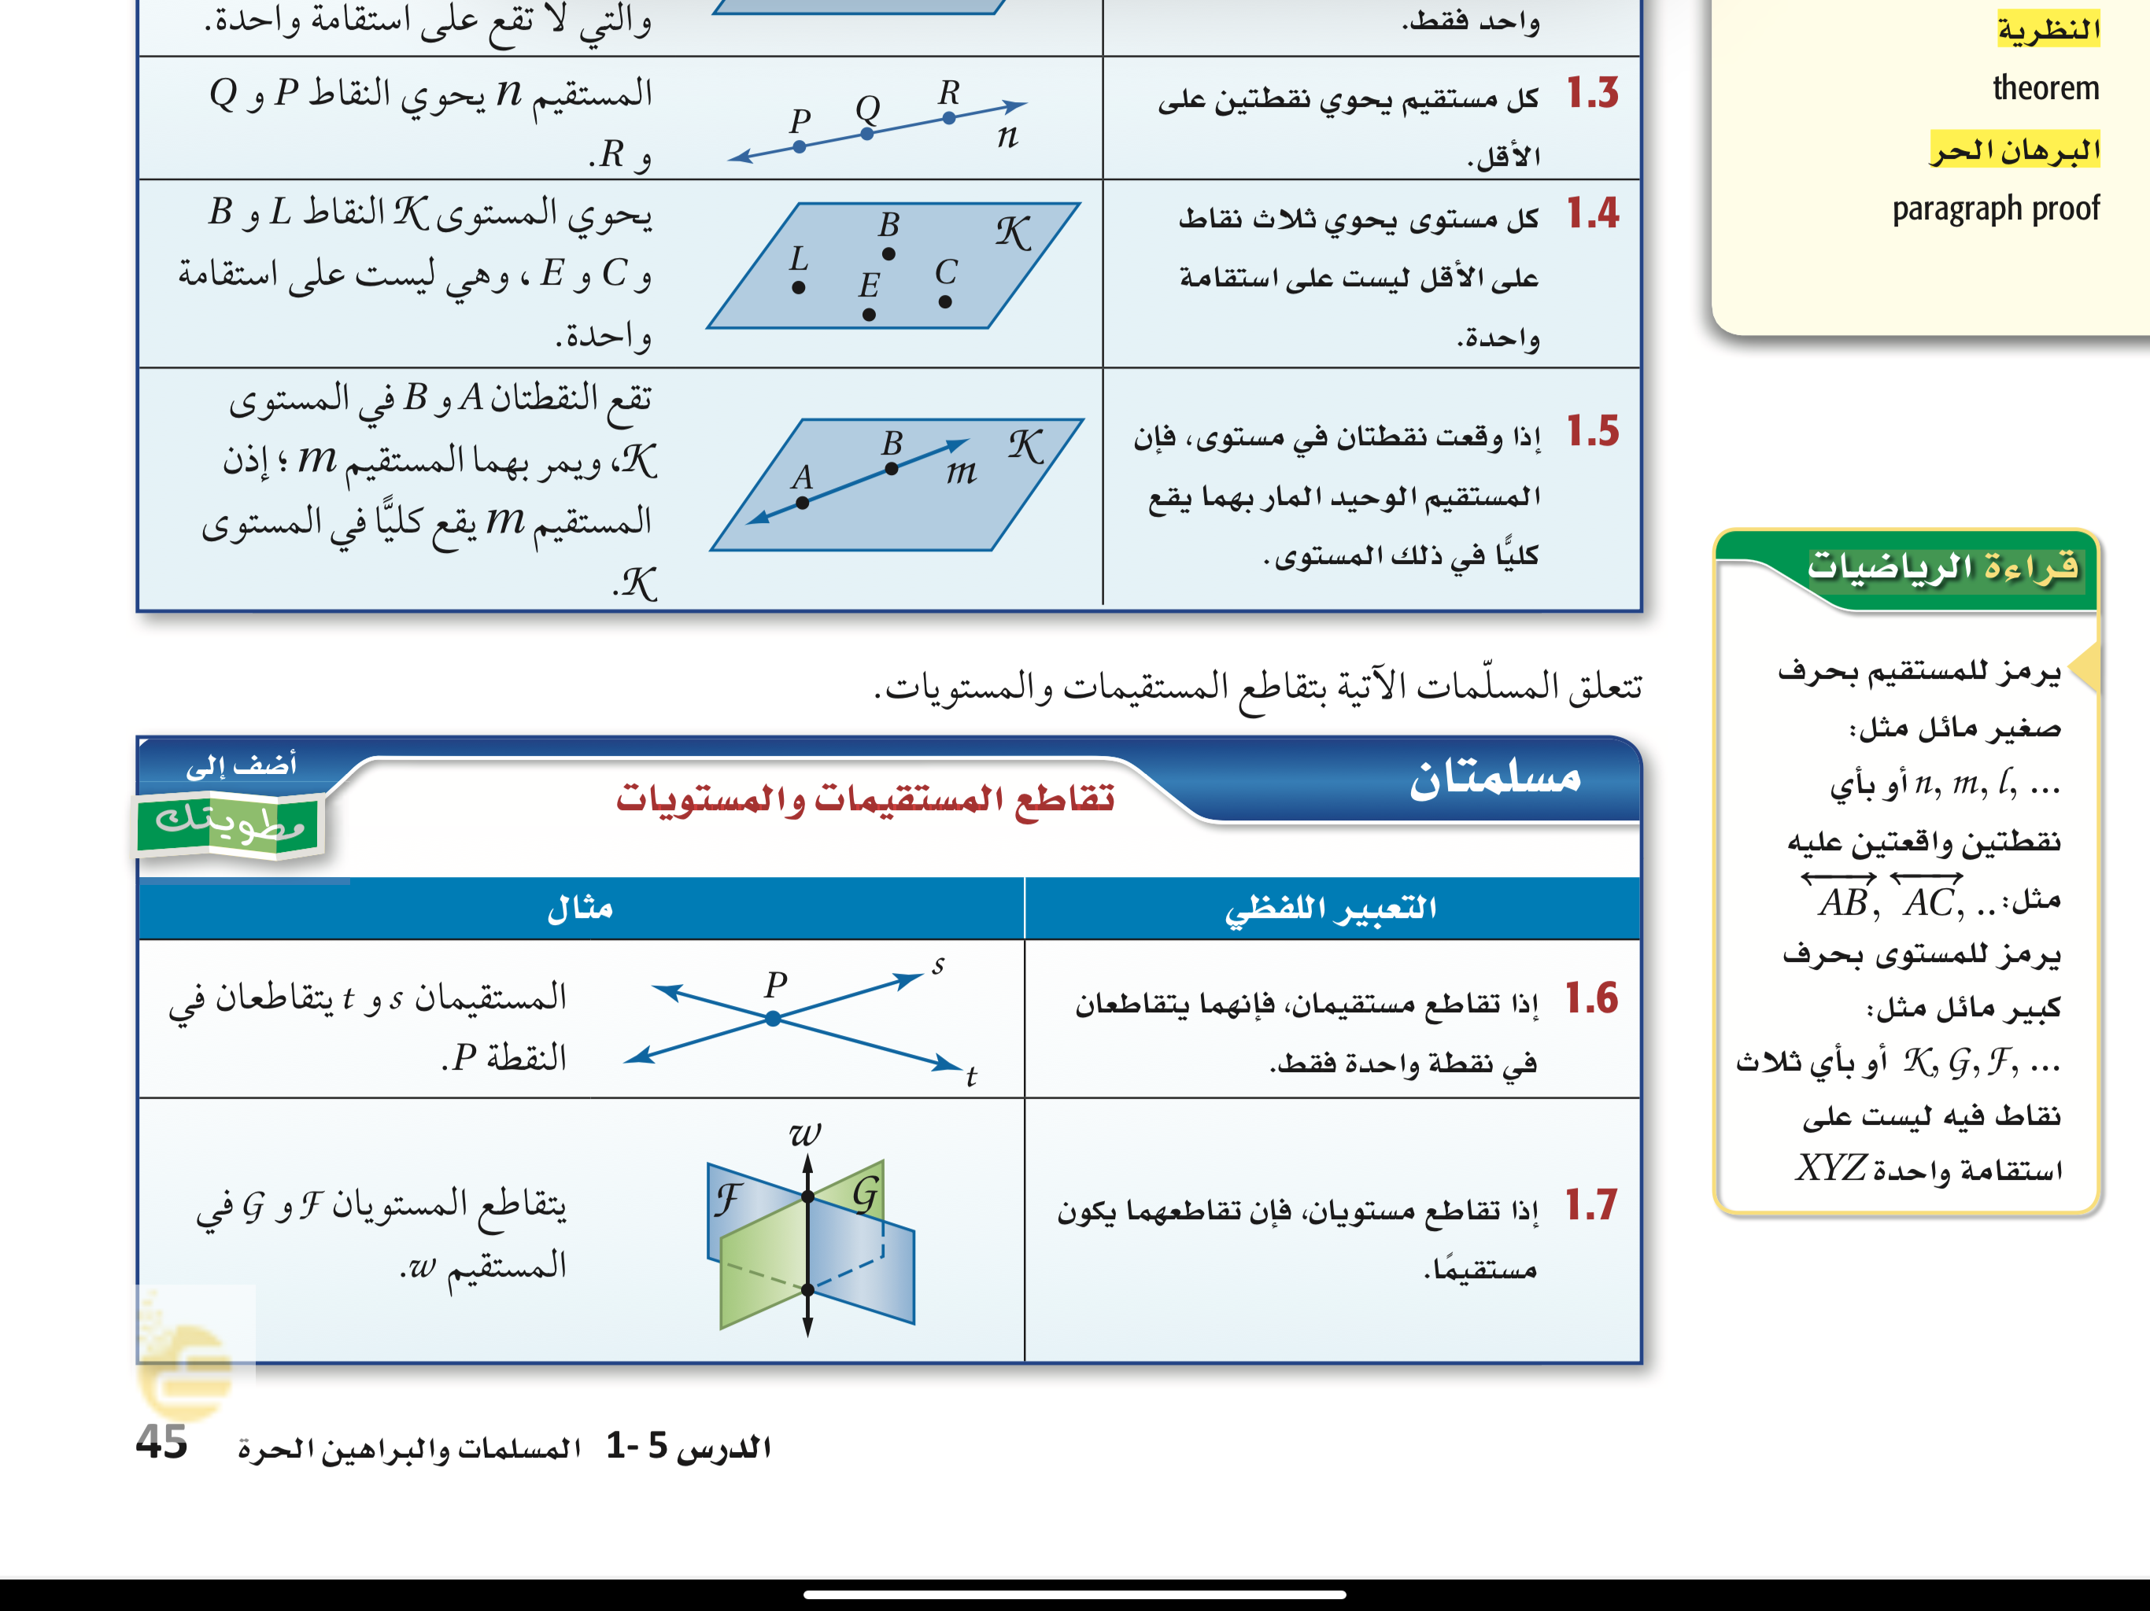
المسلمات والبراهين الحرة
الموضوع:
التاريخ:
اليوم:
1.6
أهداف الدرس
إذا تقاطع مستقيمان فإنهما يتقاطعان في نقطة واحدة فقط.
أتعرف المسلمات الأساسية حول النقاط والمستقيمات و المستويات .
أكتب برهانا حراً
مثال
المفردات
المسلمة
البرهان
النظرية
البرهان الحر
المستقيمان $s$ و $t$ يتقاطعان في النقطة $P$
@MarymAlamer

Slide 14
المسلمات والبراهين الحرة
الموضوع:
التاريخ:
اليوم:
1.7
أهداف الدرس
إذا تقاطع مستويان فإنهما تقاطعهما يكون مستقيم.
أتعرف المسلمات الأساسية حول النقاط والمستقيمات و المستويات .
@MarymAlamer
أكتب برهانا حراً
مثال
المفردات
المسلمة
البرهان
النظرية
البرهان الحر
يتقاطع المستويان $F$ و $G$ في المستقيم $w$

Slide 15
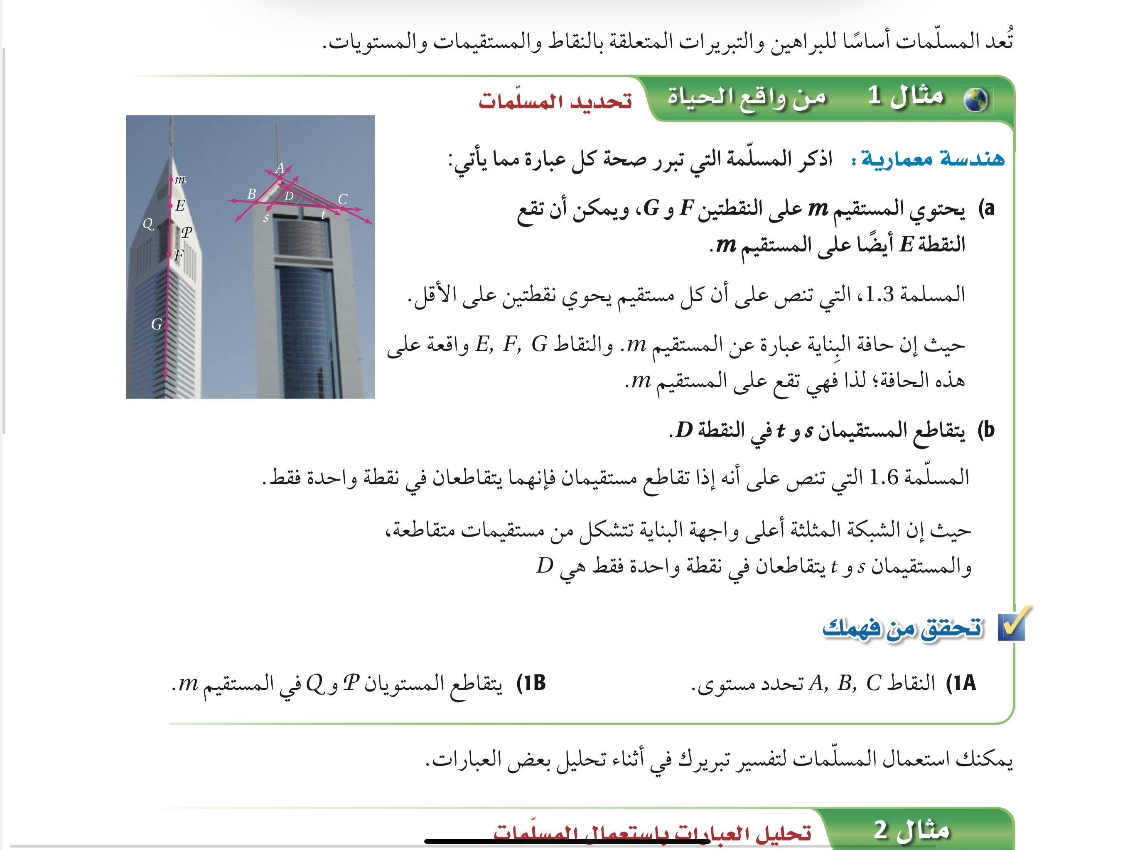
المسلمات والبراهين الحرة
الموضوع:
التاريخ:
اليوم:
تحديد المسلمات
أهداف الدرس
صفحة 46
مثال 1
أتعرف المسلمات الأساسية حول النقاط والمستقيمات و المستويات .
أكتب برهانا حراً
المفردات
المسلمة
البرهان
النظرية
البرهان الحر
@MarymAlamer

Slide 16
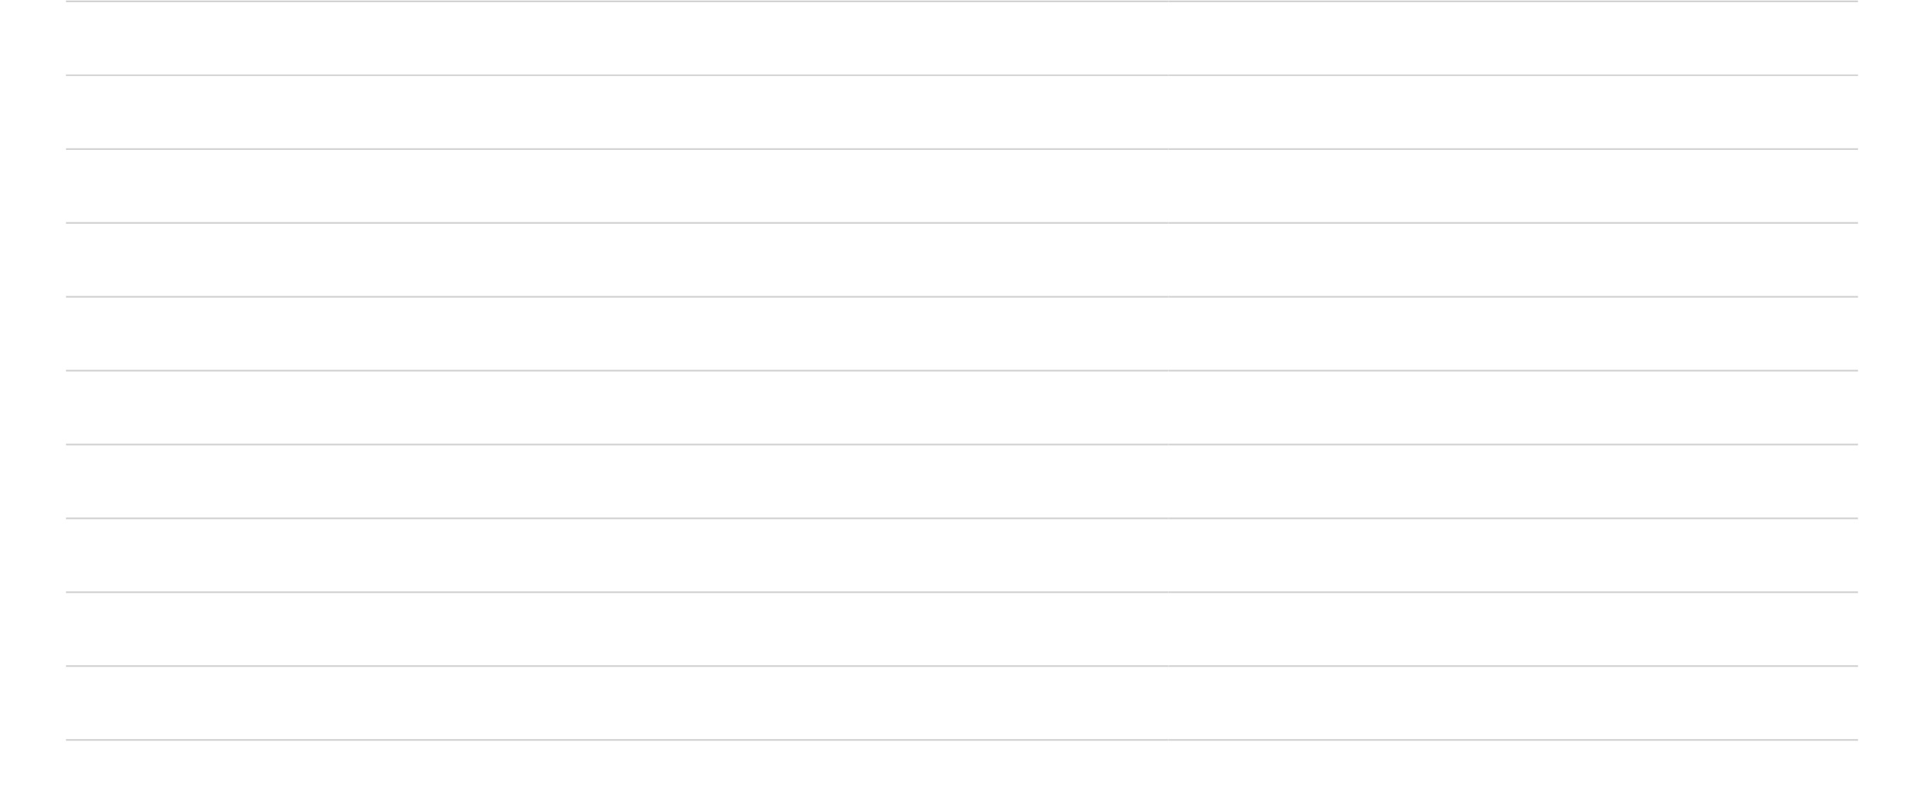
المسلمات والبراهين الحرة
الموضوع:
التاريخ:
اليوم:
تحقق من فهمك 1
أهداف الدرس
صفحة 46
أتعرف المسلمات الأساسية حول النقاط والمستقيمات و المستويات .
أكتب برهانا حراً
المفردات
المسلمة
البرهان
النظرية
البرهان الحر
@MarymAlamer

Slide 17
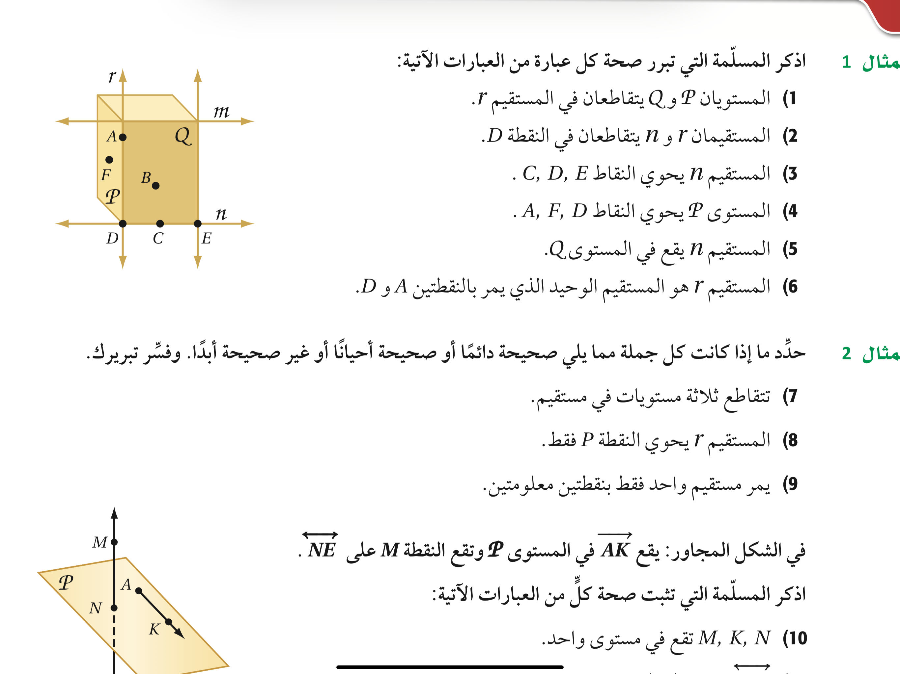

المسلمات والبراهين الحرة
الموضوع:
التاريخ:
اليوم:
تأكد
أهداف الدرس
صفحة 48
أتعرف المسلمات الأساسية حول النقاط والمستقيمات و المستويات .
أكتب برهانا حراً
@MarymAlamer
المفردات
المسلمة
البرهان
النظرية
البرهان الحر

Slide 18
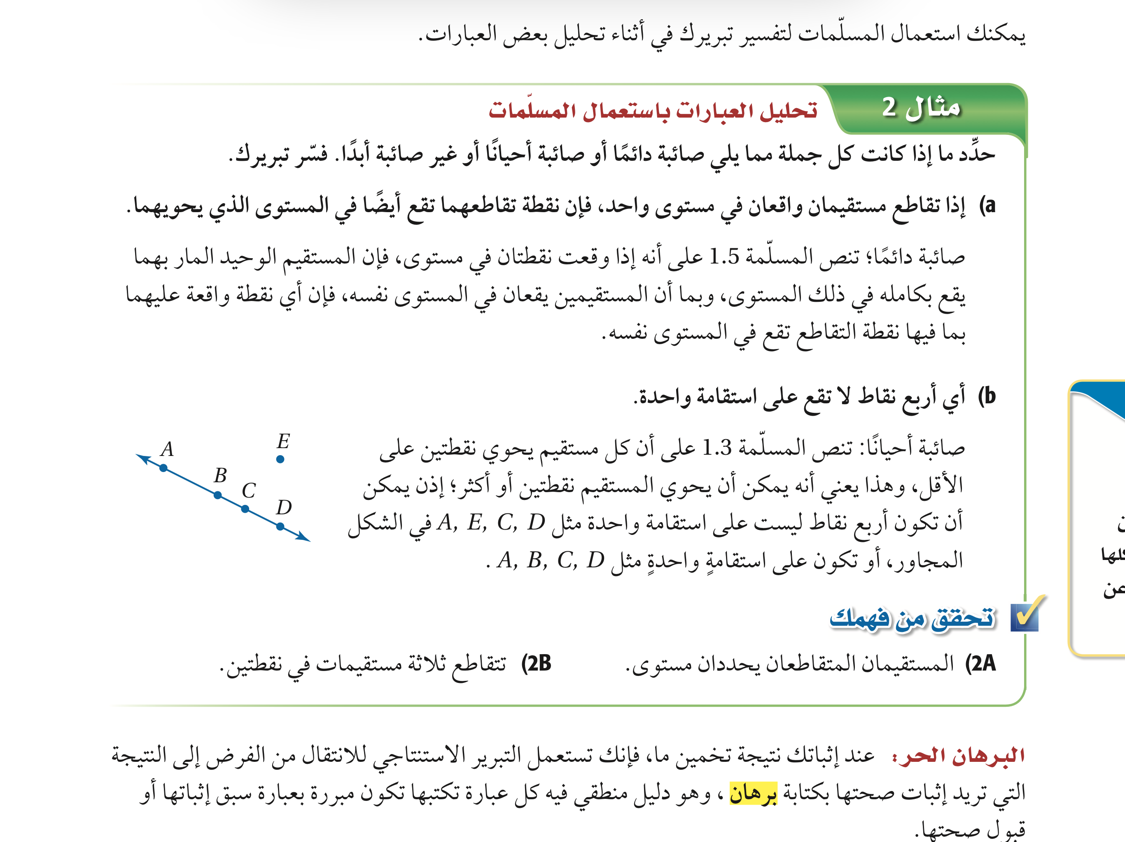
المسلمات والبراهين الحرة
الموضوع:
التاريخ:
اليوم:
تحليل العبارات باستعمال المسلمات
صفحة 46
مثال 2
أهداف الدرس
أتعرف المسلمات الأساسية حول النقاط والمستقيمات و المستويات .
أكتب برهانا حراً
@MarymAlamer
المفردات
المسلمة
البرهان
النظرية
البرهان الحر

Slide 19


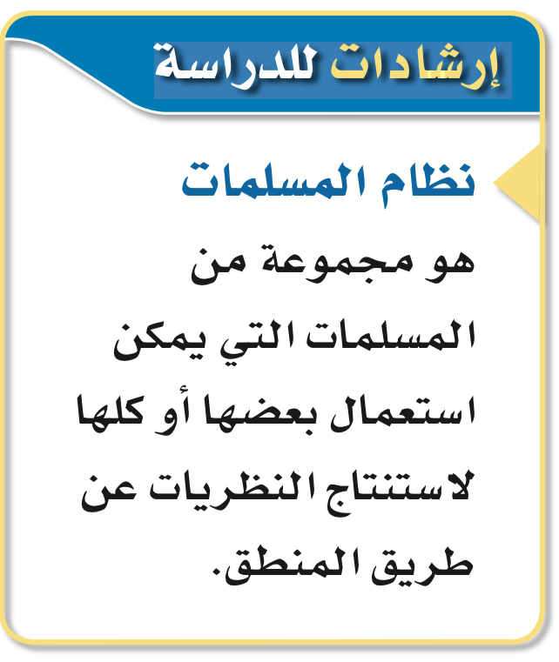
المسلمات والبراهين الحرة
الموضوع:
التاريخ:
اليوم:
صفحة 46
تحقق من فهمك 2
أهداف الدرس
أتعرف المسلمات الأساسية حول النقاط والمستقيمات و المستويات .
أكتب برهانا حراً
المفردات
المسلمة
البرهان
النظرية
البرهان الحر
@MarymAlamer

Slide 20
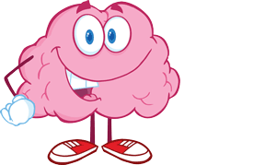
المسلمات والبراهين الحرة
الموضوع:
التاريخ:
اليوم:
تأكد
صفحة 48
أهداف الدرس
أتعرف المسلمات الأساسية حول النقاط والمستقيمات و المستويات .
أكتب برهانا حراً
@MarymAlamer
المفردات
المسلمة
البرهان
النظرية
البرهان الحر

Slide 21

المسلمات والبراهين الحرة
الموضوع:
التاريخ:
اليوم:
أهداف الدرس
البرهان
أتعرف المسلمات الأساسية حول النقاط والمستقيمات و المستويات .
هو دليل منطقي يستخدم لإثبات صحة عبارة أو تخمين وكل عبارة تكتب فيه تكون مبررة بعبارة سبق إثباتها أو قبول صحتها.
أكتب برهانا حراً
المفردات
المسلمة
البرهان
النظرية
البرهان الحر
@MarymAlamer

Slide 22
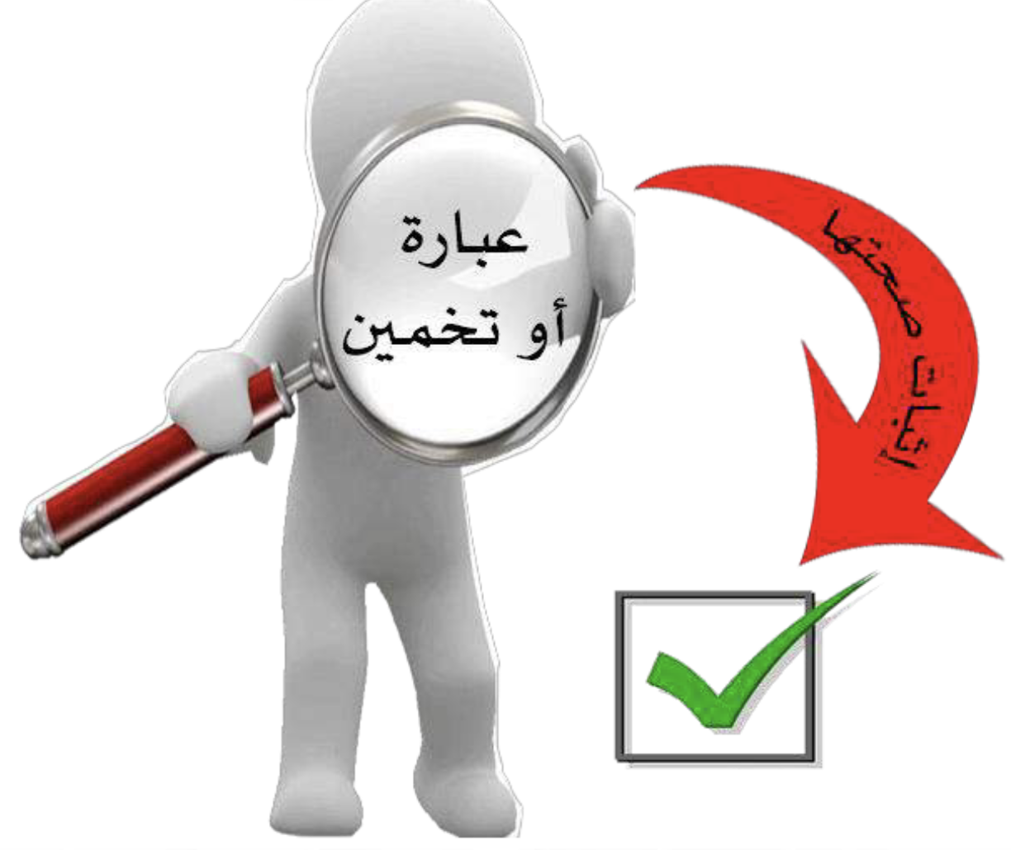
المسلمات والبراهين الحرة
الموضوع:
التاريخ:
اليوم:
أهداف الدرس
أتعرف المسلمات الأساسية حول النقاط والمستقيمات و المستويات .
النظرية
عبارة أو ( تخمين )تم إثبات صحتها
أكتب برهانا حراً
المفردات
المسلمة
البرهان
النظرية
البرهان الحر
@MarymAlamer

Slide 23

المسلمات والبراهين الحرة
الموضوع:
التاريخ:
اليوم:
خطوات كتابة برهان
أهداف الدرس
اكتب المعطيات وارسم شكلاً يوضحها أن أمكن
1
أتعرف المسلمات الأساسية حول النقاط والمستقيمات و المستويات .
2
اكتب العبارة أو تخمين المطلوب إثباته
أكتب برهانا حراً
استعمل التبرير الاستنتاجي لتكوين سلسلة منطقية من العبارات التي تربط المعطيات بالمطلوب
3
المفردات
المسلمة
البرهان
النظرية
البرهان الحر
برر كل عبارة مستعملًا تعريفات أو خصائص جبرية أو مسلمات أو نظريات
4
اكتب العبارة أو التخمين الذي قمت بإثباته
5

Slide 24
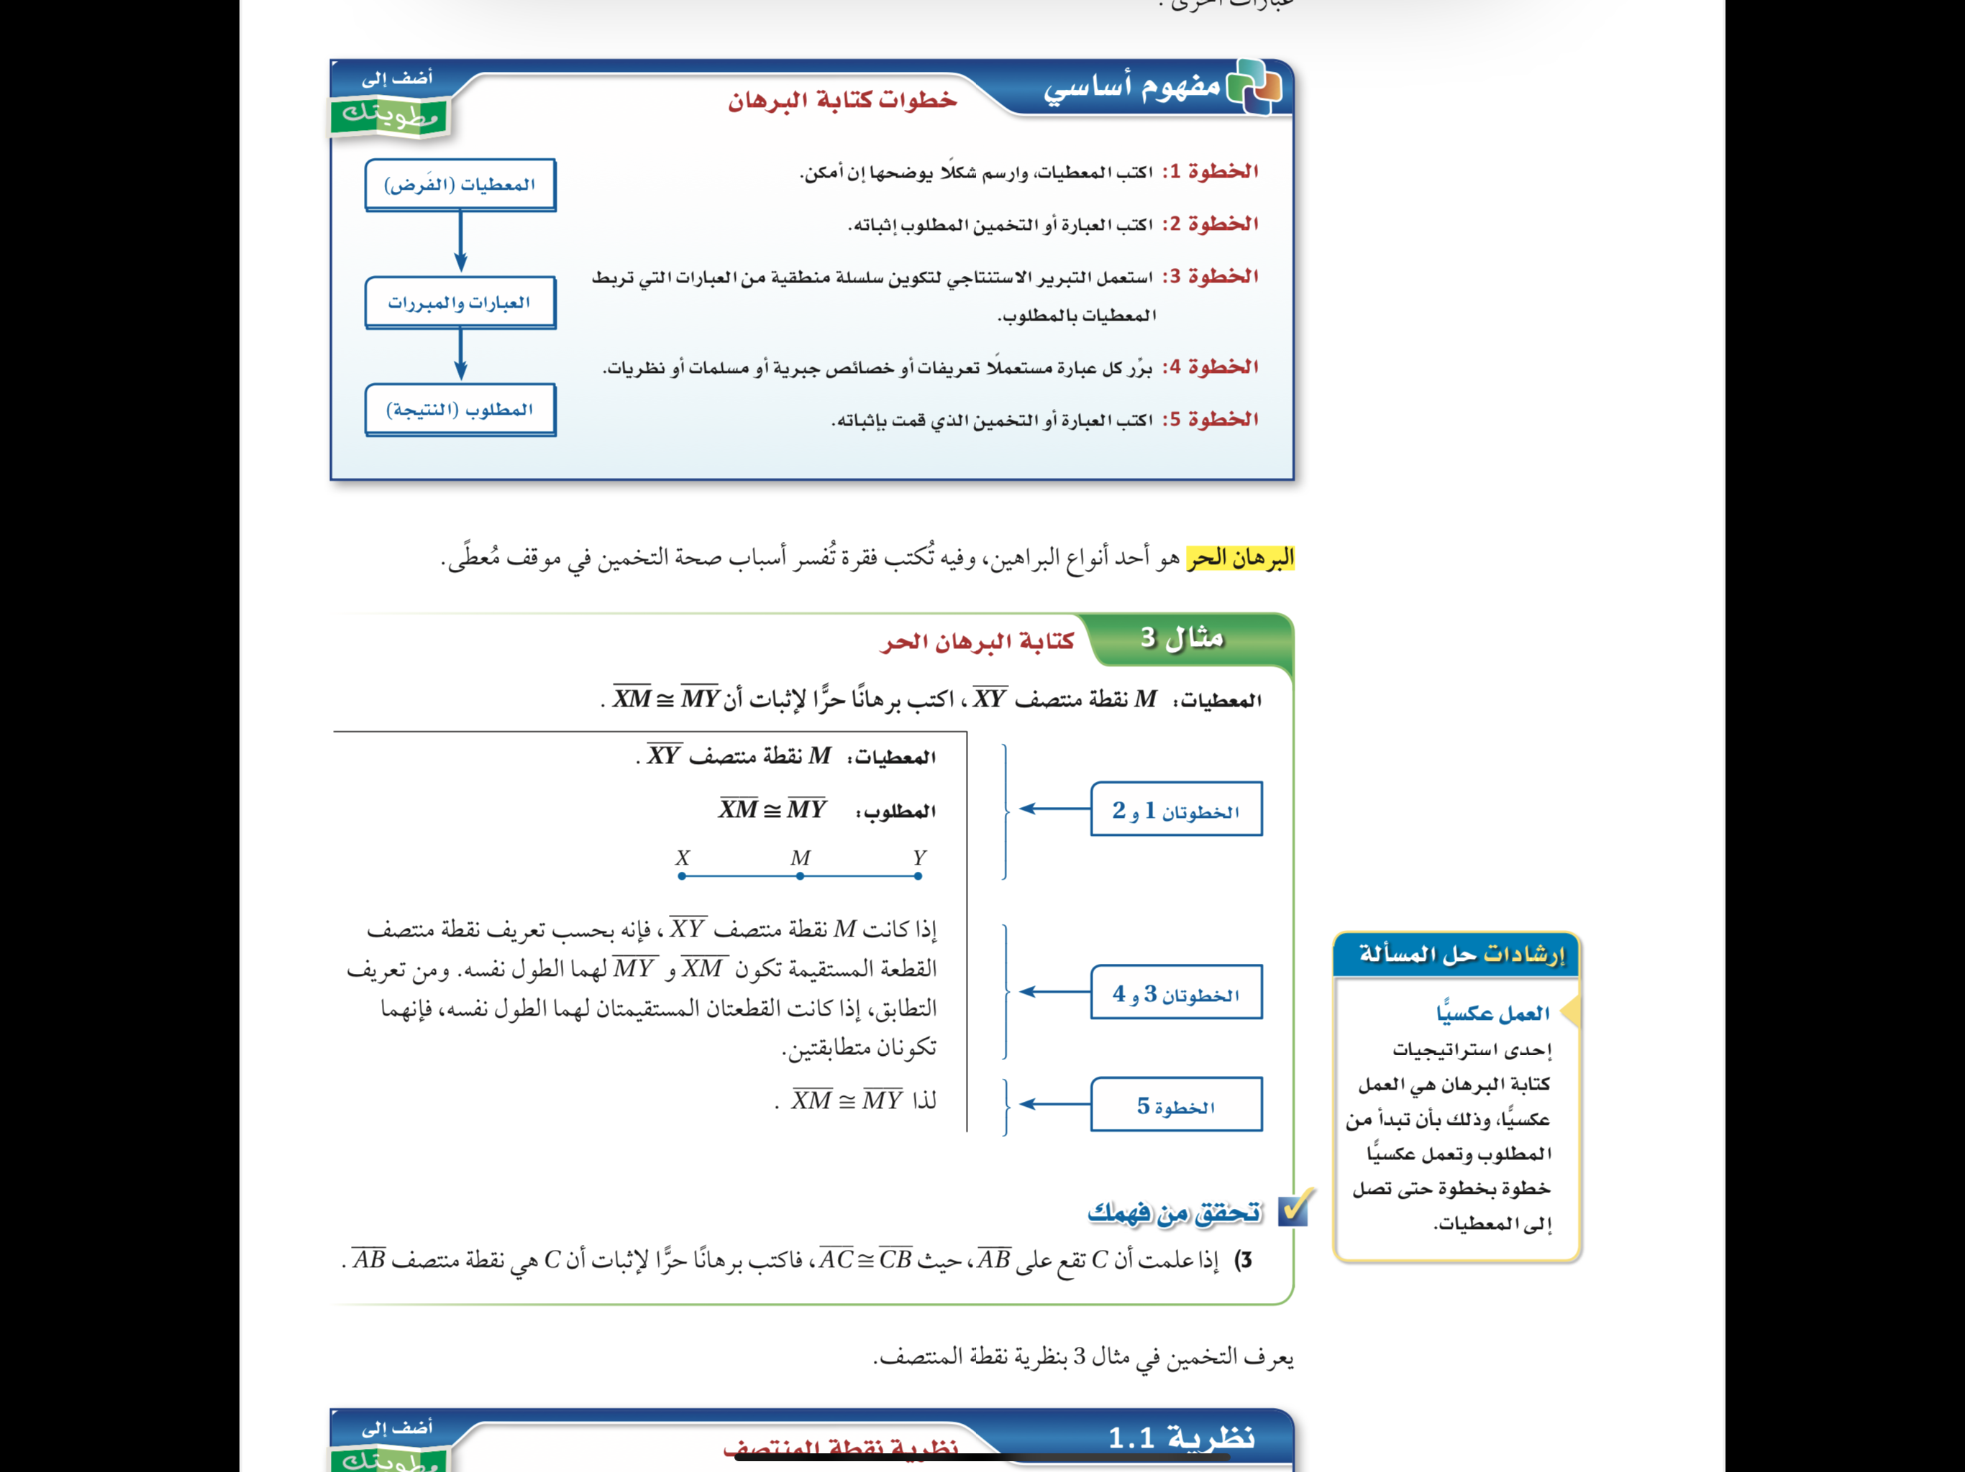

المسلمات والبراهين الحرة
الموضوع:
التاريخ:
اليوم:
أحد أنواع البراهين وفيه تكتب فقرة تفسر أسباب صحة التخمين في موقف معطى
البرهان الحر
أهداف الدرس
أتعرف المسلمات الأساسية حول النقاط والمستقيمات و المستويات .
صفحة 47
مثال 3
أكتب برهانا حراً
المفردات
المسلمة
البرهان
النظرية
البرهان الحر
@MarymAlamer

Slide 25
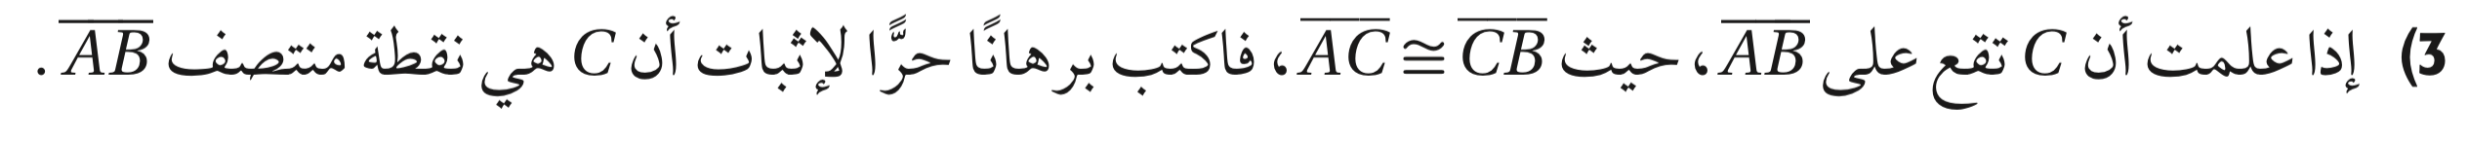
المسلمات والبراهين الحرة
الموضوع:
التاريخ:
اليوم:
تحقق من فهمك 3
أهداف الدرس
صفحة 47
أتعرف المسلمات الأساسية حول النقاط والمستقيمات و المستويات .
أكتب برهانا حراً
المفردات
المسلمة
البرهان
النظرية
البرهان الحر
@MarymAlamer

Slide 26
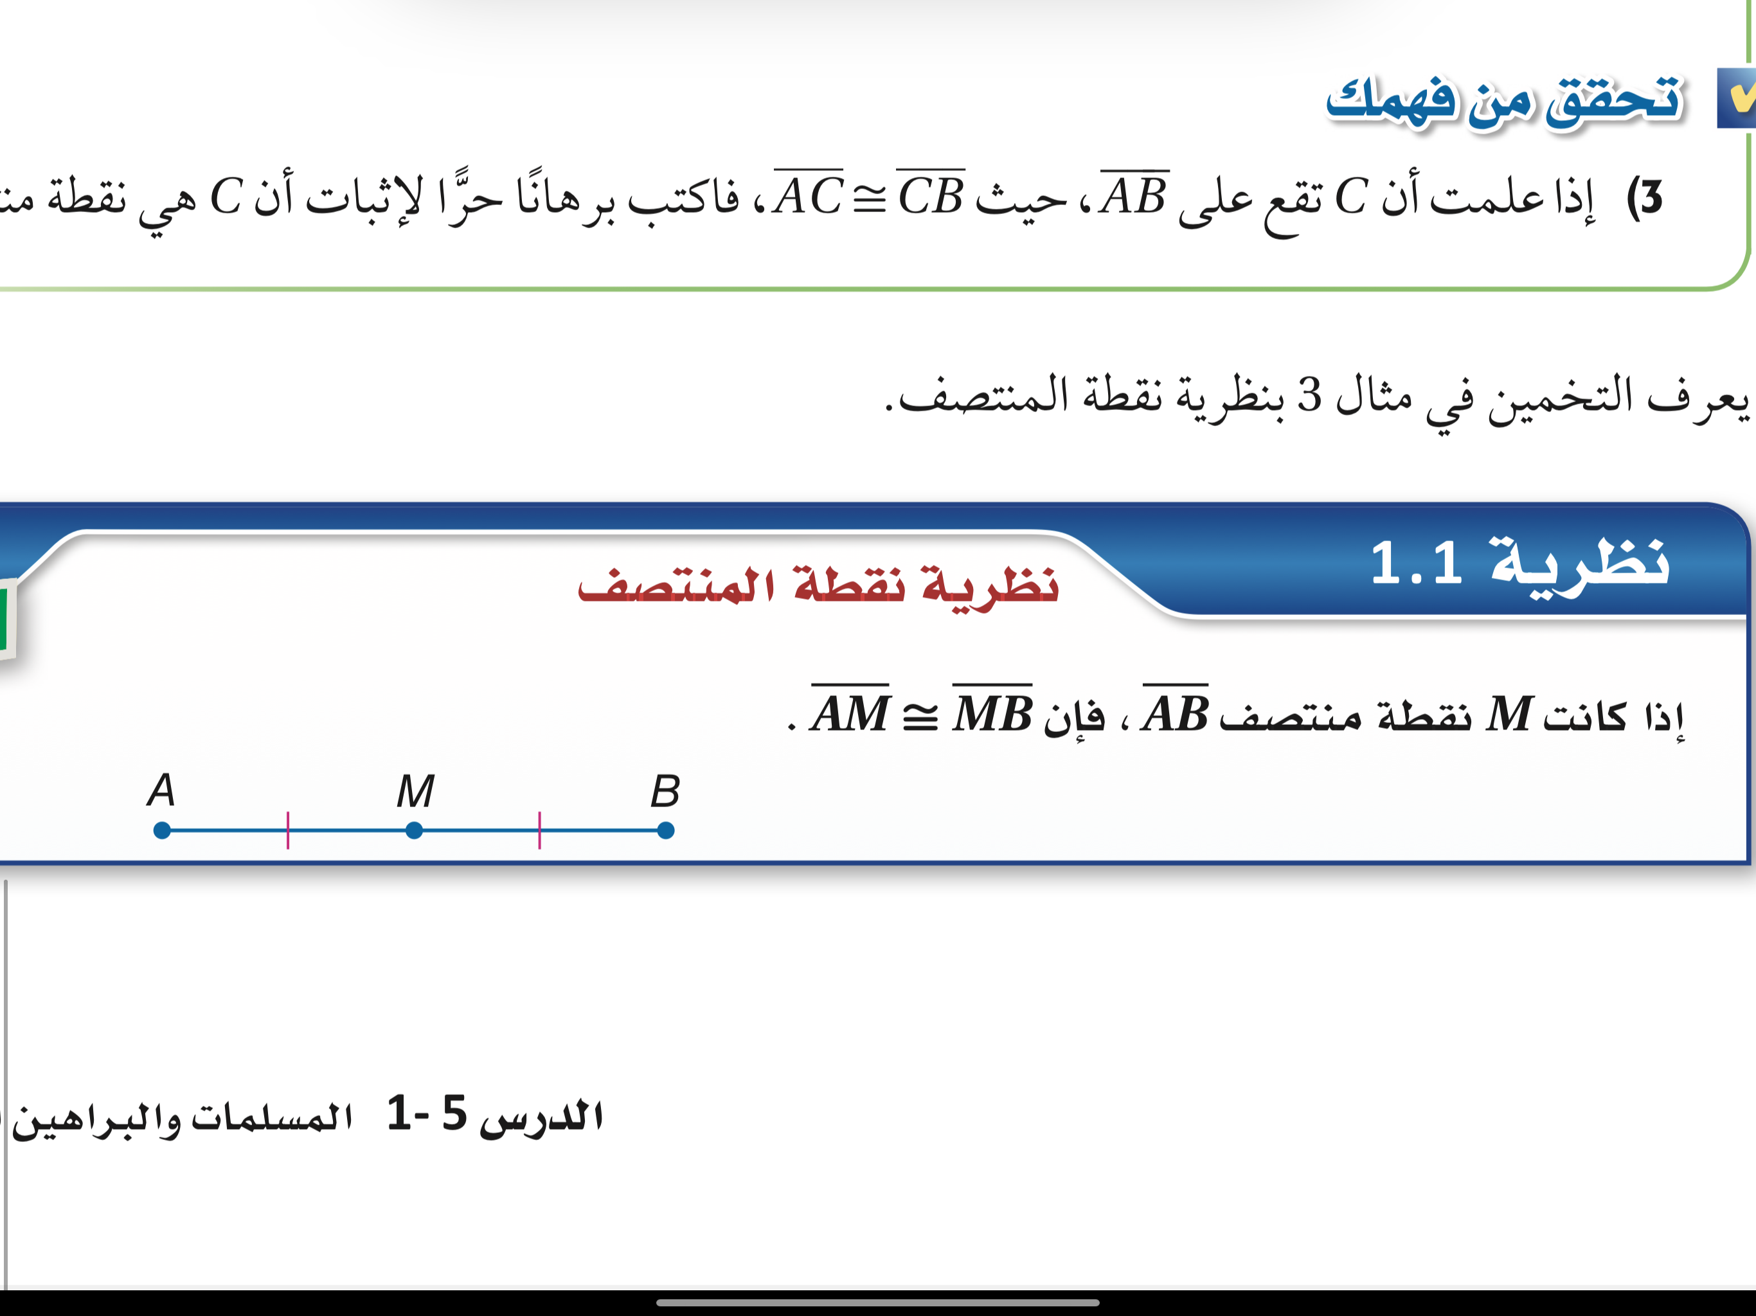
المسلمات والبراهين الحرة
الموضوع:
التاريخ:
اليوم:
أهداف الدرس
أتعرف المسلمات الأساسية حول النقاط والمستقيمات و المستويات .
نظرية نقطة المنتصف
نظرية 1-1
أكتب برهانا حراً
المفردات
المسلمة
البرهان
النظرية
البرهان الحر
@MarymAlamer

Slide 27
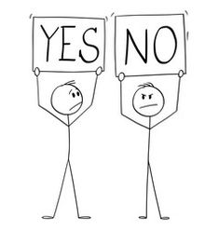
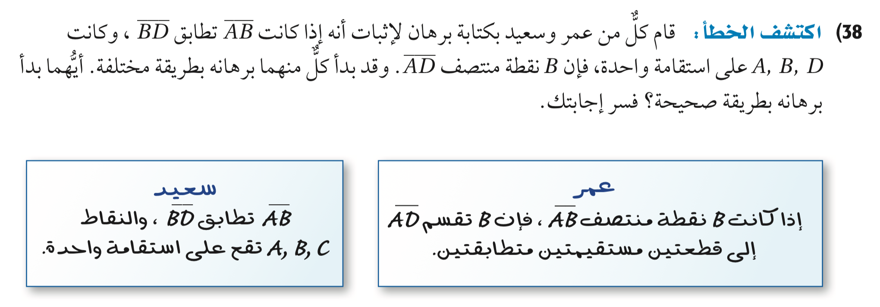
التفكير الناقد
المسلمات والبراهين الحرة
الموضوع:
التاريخ:
اليوم:
مهارات التفكير العليا
أهداف الدرس
أتعرف المسلمات الأساسية حول النقاط والمستقيمات و المستويات .
أكتب برهانا حراً
المفردات
المسلمة
البرهان
النظرية
البرهان الحر
@MarymAlamer

Slide 28
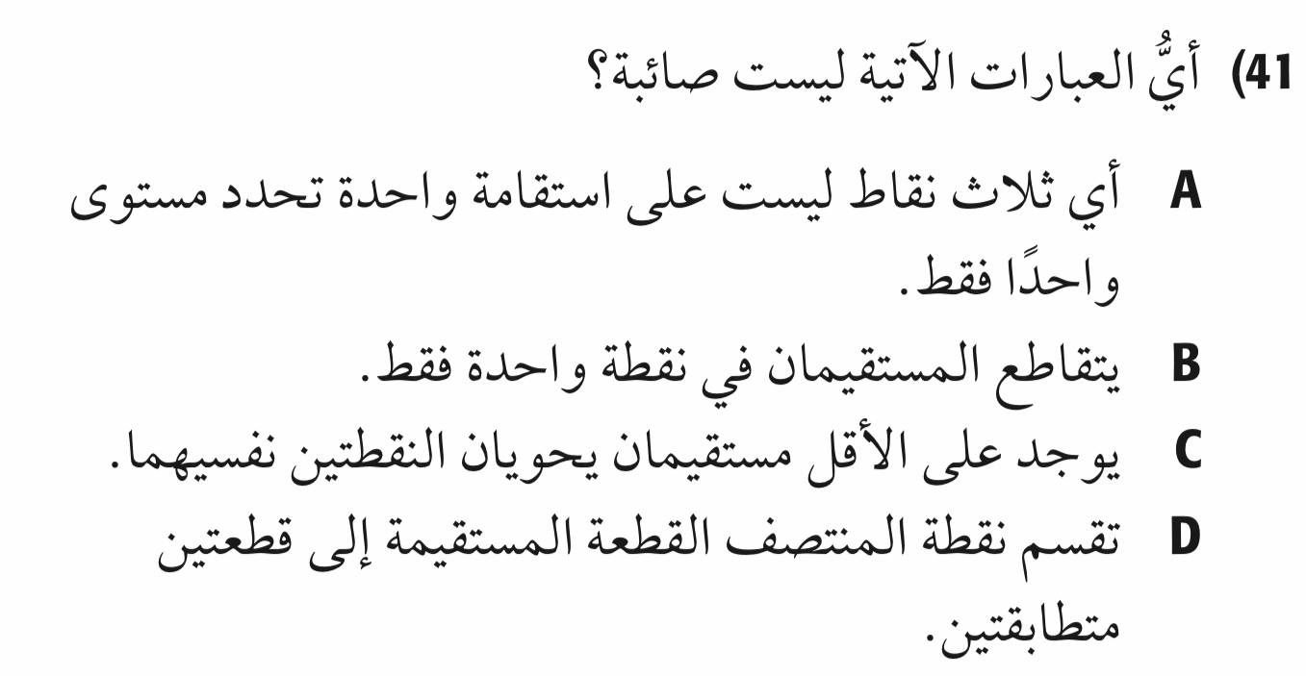

المسلمات والبراهين الحرة
الموضوع:
التاريخ:
اليوم:
تدريب على اختبار
أهداف الدرس
أتعرف المسلمات الأساسية حول النقاط والمستقيمات و المستويات .
أكتب برهانا حراً
المفردات
@MarymAlamer
المسلمة
البرهان
النظرية
البرهان الحر

Slide 29


تعلمنا في هذا الدرس
2
1
المسلمات الأساسية حول النقاط والمستقيمات والمستويات
خطوات كتابة برهان حر
@MarymAlamer

Slide 30

نهاية الدرس
ما الذي تعلمت من هذا الدرس؟
ماهي وجهة نظرك فيما تعلمت ؟
تساؤل لم تتم الإجابة عليه ؟
@MarymAlamer
احتاج للتدريب أكثر على ..

